Slide 1
第 5章 天文观测工具与手段
§5.1 获得宇宙信息的渠道
一、来自宇宙的信息
电磁波
宇宙射线
中微子
引力波
其它
二、观测工具和手段的发展
天文观测是天文学研究的主要手段，天文观测手段的发明和发展，在很大程度上决定了天文学的进展。

Slide 2
1、望远镜
光学天文学时代－－－光学望远镜（观测可见光波段）
射电天文学时代－－射电望远镜（观测无线电波段）
空间天文学时代（全波段、全方位现代天文观测时代）－－空间望远镜
2、分光镜、照相术、摄谱仪、干涉仪等
3、光谱：由于各种光透过三棱镜后的折射率不同，可见光被分解为不同颜色红、澄、黄、绿、青、兰、紫

Slide 3
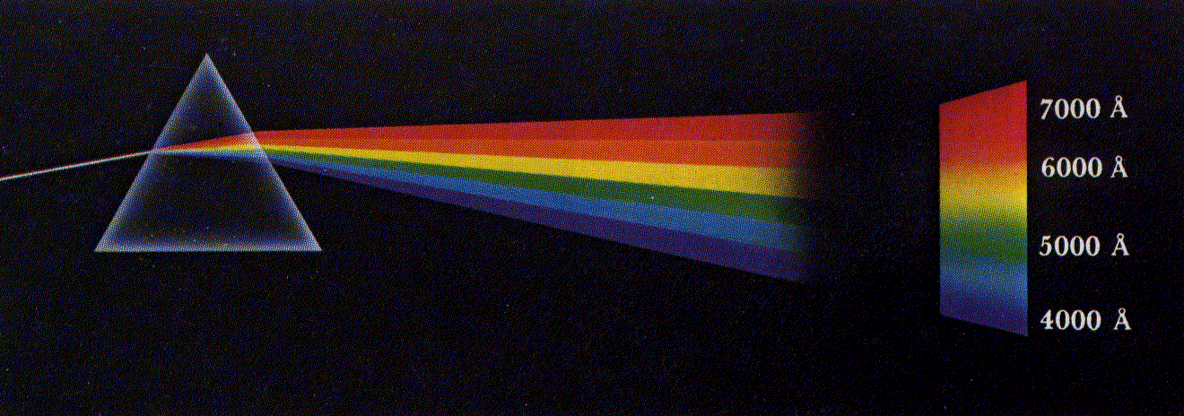
太阳光经三棱镜后形成红橙黄绿青蓝紫
三棱镜和光谱

Slide 4
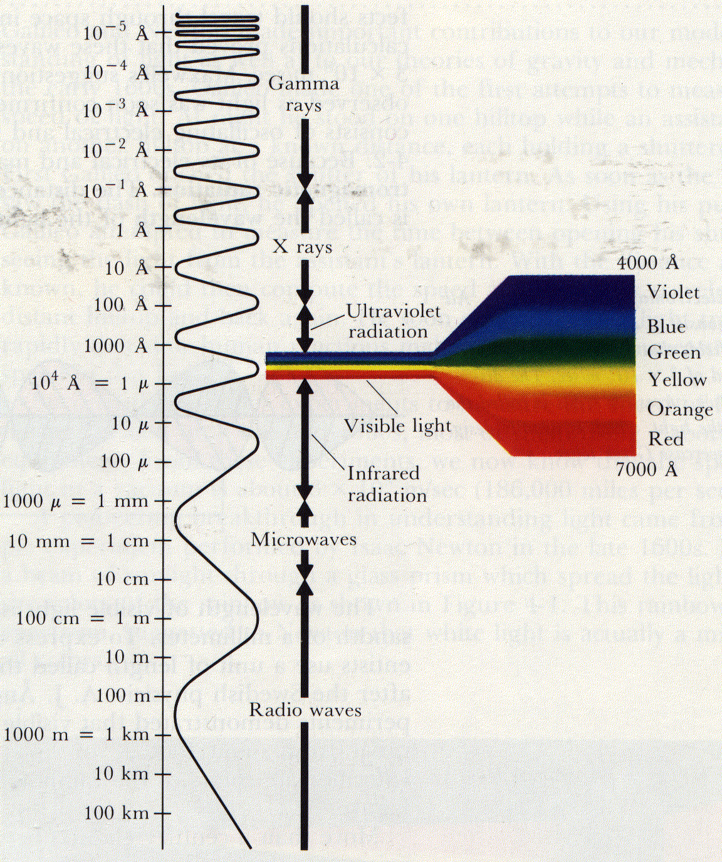
电磁波
可见光波段

Slide 5
§5.2 天文光学望远镜
一、折射望远镜
（一）主要类型
1.伽利略望远镜
2.开普勒望远镜
（二）其它
二、反射望远镜
（一）主要类型
1.牛顿式
2.卡塞格林式
（二）其它
三、折反射望远镜
（一）主要类型
1.施密特望远镜
2.马克苏托夫望远镜
（二）其它

Slide 6
四、光学天文望远镜的光学性能 （几个参数）
1.物镜的口径（D） ：指有效口径，即没有被镜框遮蔽的物镜部分的直径，用白塞尔表示。
2.相对口径（A）： 指有效口径白塞尔与焦距F的比值。用A表示。
3.焦距（F和f） ：物镜焦距用F，目镜焦距用f。
4.放大率（G）和底片比例尺 ：G=F/f 底片比例尺与焦距F成正比
5.分辨角（δ）： 指刚刚能被望远镜分开的天球上两点间的角距离。用δ表示。
6.视场角（ω）：用望远镜所能观测到的天空区域的角直径，用ω表示。视场与放大率成反比。
7.贯穿本领 ：晴朗的夜晚用望远镜观测天顶附近所能看到的早已暗弱恒星的星等，称为望远镜的贯穿本领或极限星等。它与望远镜的口径大小有关。

Slide 7
§5.3 射电望远镜
一、射电望远镜和射电天文学
二、射电望远镜的原理和结构
三、射电干涉仪
四、综合孔径射电望远镜
§5.4 空间天文观测
一、天文观测卫星系列
1、太阳观测卫星（人类有一些重要的观测计划，如SOHO和TRACE）
2、非太阳观测卫星（主要用来巡视天空辐射源，测定其方向、位置、强度和辐射谱线特征，观测银河系和河外天体。 如：哈勃望远镜）
二、月球、行星和行星际探测系列
三、空间观测技术（多波段、全方位观测天体）
四、航天器（分类、组成、轨道）

Slide 8
§5.5 虚拟天文台
一、虚拟天文台概念
虚拟天文台是利用最先进的计算机和网络技术将各种天文研究资源（观测数据、天文文献、计算资源等）甚至天文观测设备，以标准的服务模式无缝地汇集在同一系统中。天文学家可以方便地利用虚拟天文台系统，享受其提供的丰富资源和强大服务，使自己从数据收集、数据处理等事务中摆脱出来，而把精力集中在自己感兴趣的科学问题上。为了将不同地区的虚拟天文台研发力量联合在一起，国际虚拟天文台联盟于2002年6 月成立。
二、虚拟天文台的工作原理

Slide 9
三、建设虚拟天文台的意义
虚拟天文台是21世纪天文学研究的一个重要发展方向。它的使用将使天文研究再次发生重大变化。各种天文研究资源都以统一的标准服务模式无缝地汇集在虚拟天文台系统中。天文学家只需登录到虚拟天文台门户便可以享受其提供的丰富资源和强大的服务，使自己从数据收集、数据处理这些繁琐的事务中彻底摆脱出来，而把精力集中在自己感兴趣的科学问题上。虚拟天文台将使天文学研究取得前所未有的进展，将成为开创“天文学发现新时代”的关键性因素。同时，它作为网络时代天文研究的基础平台，为普及大众天文学基础教育提供便利。

Slide 10
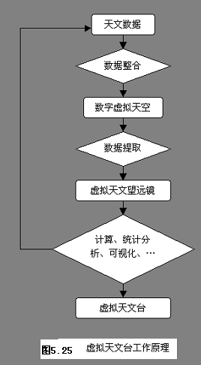

Slide 11
虚拟天文台建成之后，每个人可用自己的计算机作研究，虚拟天文台利用骨干网，把全球的数据整合在一起，因而容量更大，能力更强、资源极大丰富。这样，每个使用者就为自己的需求提供了广阔的空间。而为广大使用者提供的这个平台，有丰富的数据、软件和关于天文学家的各种资料，它运用三维动画等可视化软件，以生动直观的形式直接表现所要展示的内容，为公众提供了良好的学习方式，这样公众足不出户，便可以观赏到从古至今的天文照片，了解到众多天象以及宇宙中的种种发现。

Slide 12
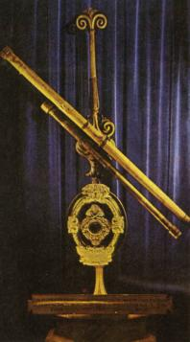
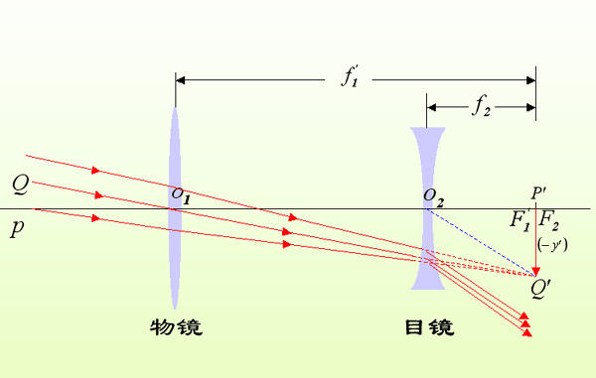
伽利略折射望远镜光学系统
伽利略望远镜

Slide 13
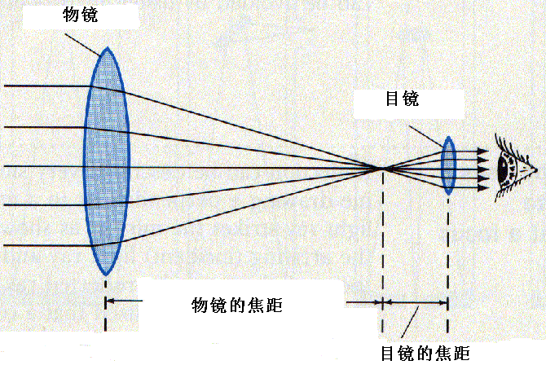
开普勒折射望远镜光学系统
Notes:
A refracting telescope consists of a large, long-focal-length objective lens and a small, short-focal-length eyepiece lens that magnifies the image formed at the focus of the objective lens.

Slide 14
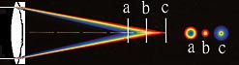
折射望远镜的红、绿、蓝三色的色差
a. 蓝光焦点 b. 黄光焦点 c. 红光焦点

Slide 15

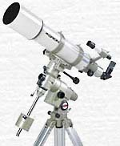
折射望远镜的结构
折射望远镜与赤道仪

Slide 16
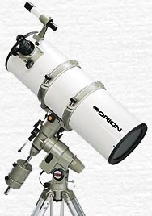
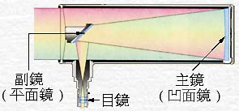
牛顿式反射望远镜
牛顿式反射望远镜的结构
牛顿式反射望远镜与赤道仪

Slide 17
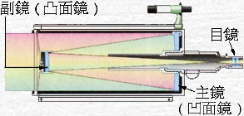
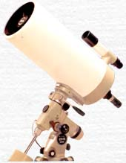
卡赛格林式反射望远镜
卡赛格林式反射望远镜的结构
卡赛格林式反射望远镜 外观

Slide 18
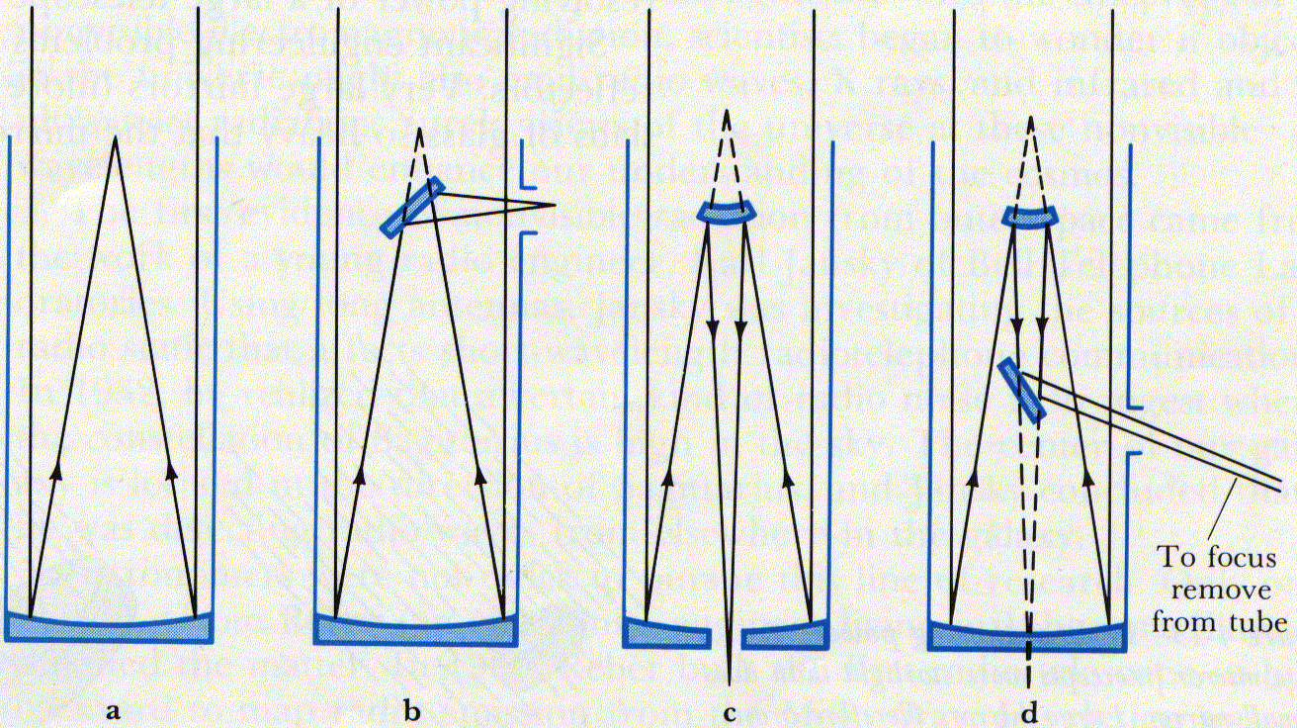
反射望远镜光学系统
各种类型反射望远镜
Notes:
Four of the most popular optical designs for reflecting telescopes: (a) prime focus, (b) Newtonian focus, (c) Cassegrain focus, and (d) coude focus.

Slide 19
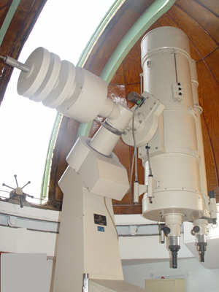
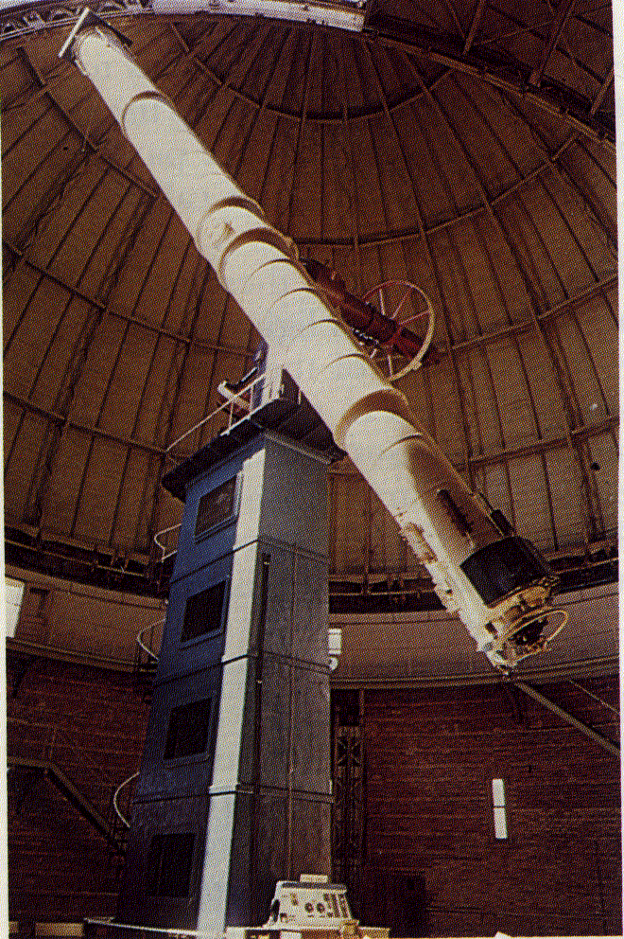
反射望远镜
Notes:
This giant refracting telescope was built in the late 1800s and is housed at Yerkes Observatory near Chicago. The objective lens is 102 cm (40 in.) in diameter, and the telescope tube is 19(1/2)m (63(1/2) ft) long. (Yerkes Observatory)

Slide 20
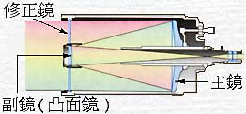
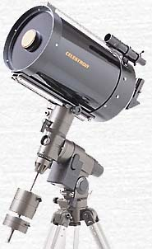
施密特卡式折反射望远镜
施密特卡式折反射望远镜的结构
施密特卡式折反射望远镜与赤道仪

Slide 21
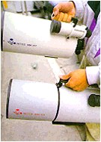
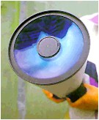
马克斯托夫望远镜
马克斯托夫望远镜的外观
马克斯托夫望远镜正面图

Slide 22
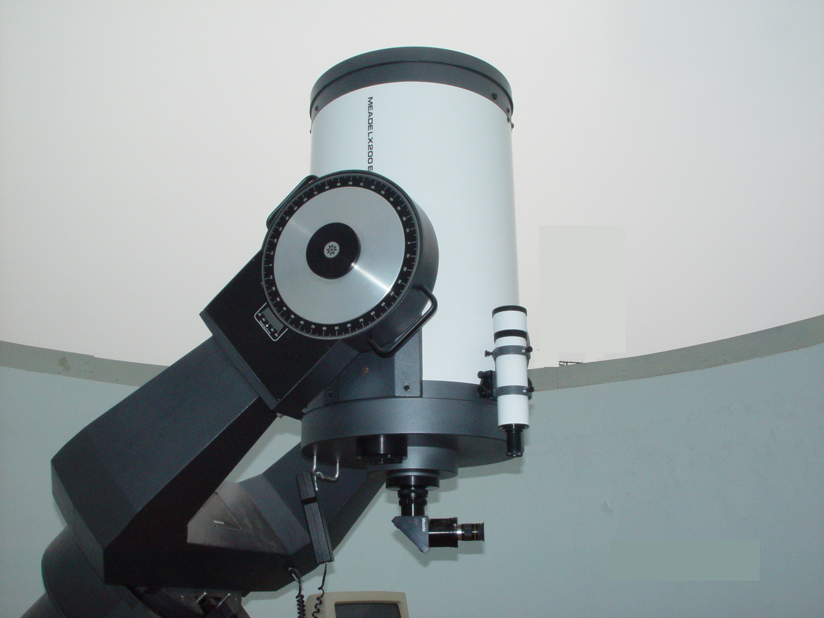
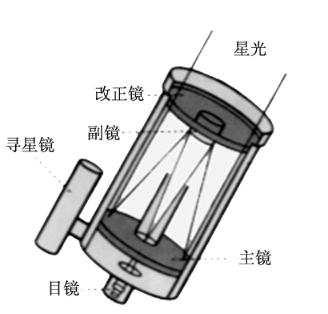
折反射望远镜
meade LX200望远镜
meade LX200望远镜光路图

Slide 23
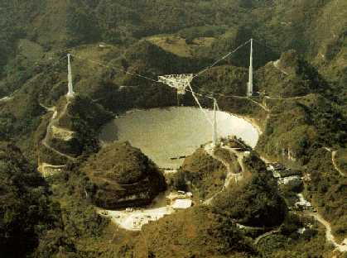
射电望远镜
美国在波多黎各阿雷西博镇建造了直径达305米的抛物面射电望远镜
它是顺着山坡固定在地表面上的，不能转动，这是世界上最大的单孔
径射电望远镜。

Slide 24
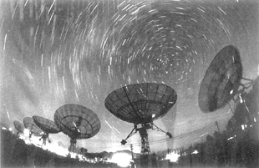
米波综合孔径射电望远镜天线阵

Slide 25
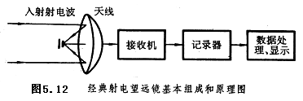
射电望远镜组成示意图

Slide 26
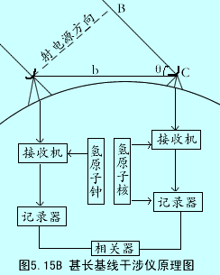
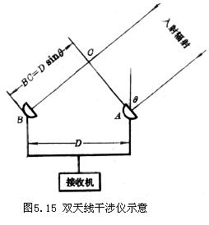
干涉仪工作原理

Slide 27
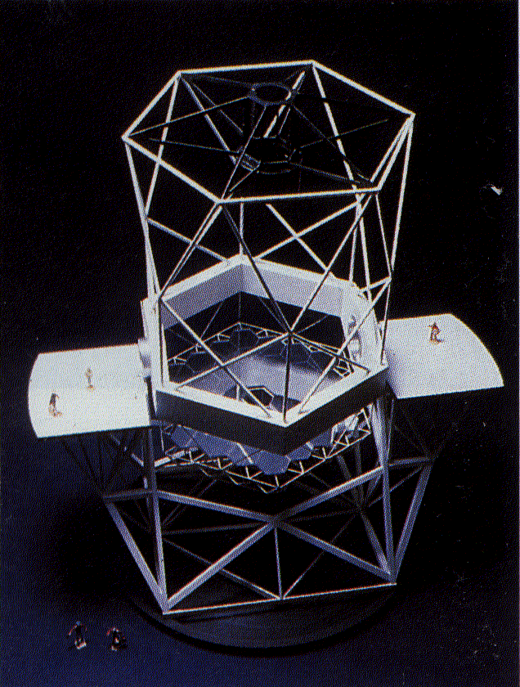
空间望远镜
The 10-meter Keck telescope
Notes:
This model shows the design of a giant telescope planned for the summit of Mauna Kea on the island of Hawaii. Thirty-six hexagonal mirrors, each measuring 1.8 m (5.9 ft)' across, will together have the effect of one mirror 10 m in diameter. (California institute of Technology)

Slide 28
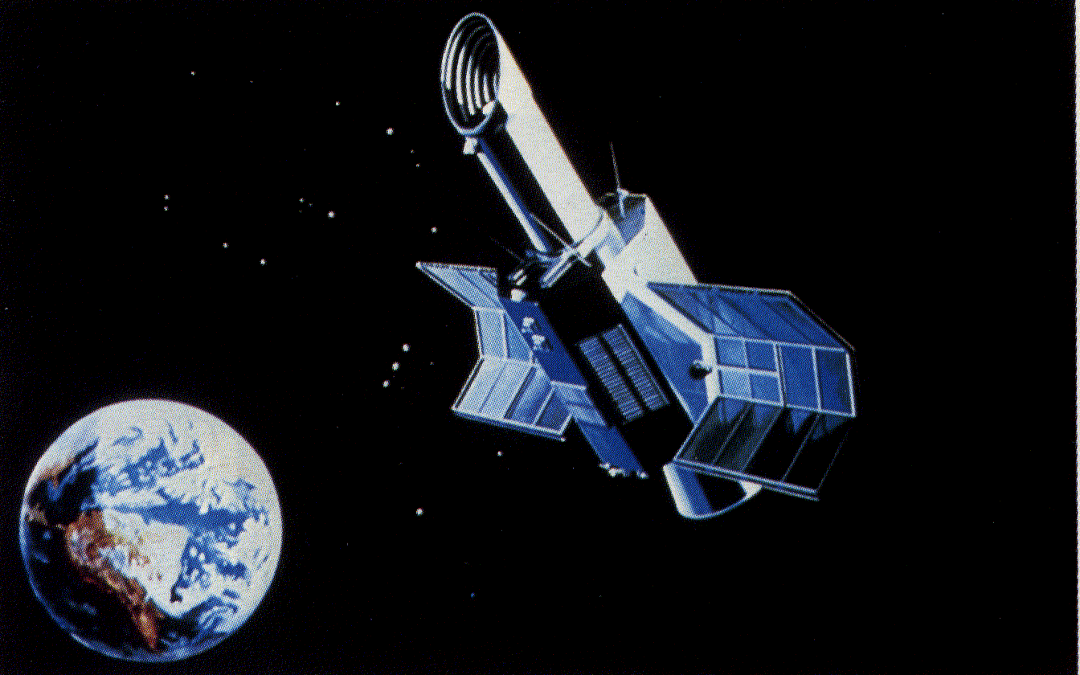
国际紫外线探测器

Slide 29
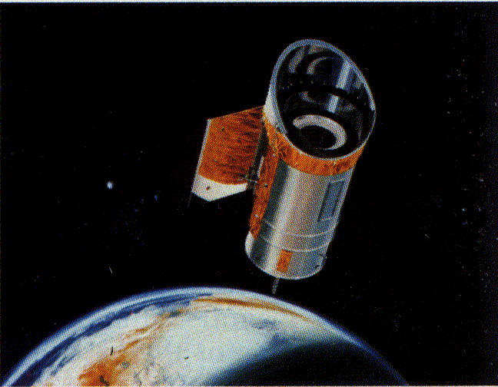
红外线的天文学的人造宇宙站
Notes:
This satellite contains a reflecting telescope providing complete coverage of the sky at infrared wavelengths that cannot be detected from the ground. The satellite was launched in 1983. (NASA)

Slide 30
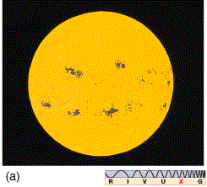
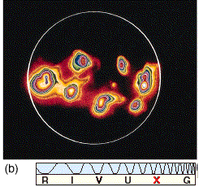
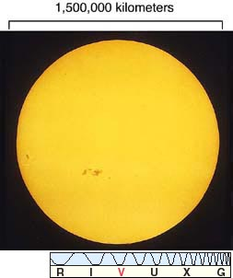
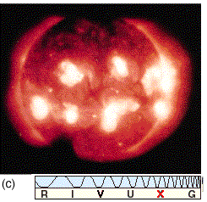
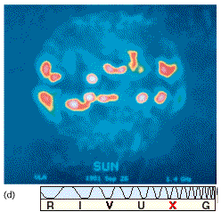
不同波段获取的太阳信息

Slide 31
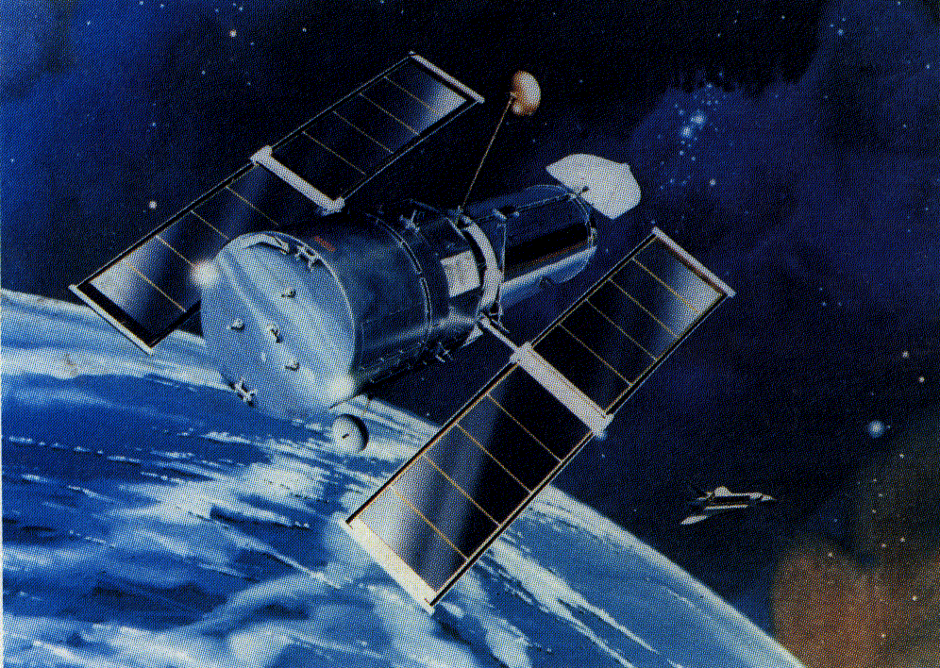
哈勃太空望远镜
Notes:
The Space Shuttle will be used to place this 2.4-m Hubble Space Telescope into Earth orbit in 1988. During its anticipated fifteen-year lifetime, the telescope will be wed to study the heavens over wavelengths from the infrared through the ultraviolet. (NASA)

Slide 32
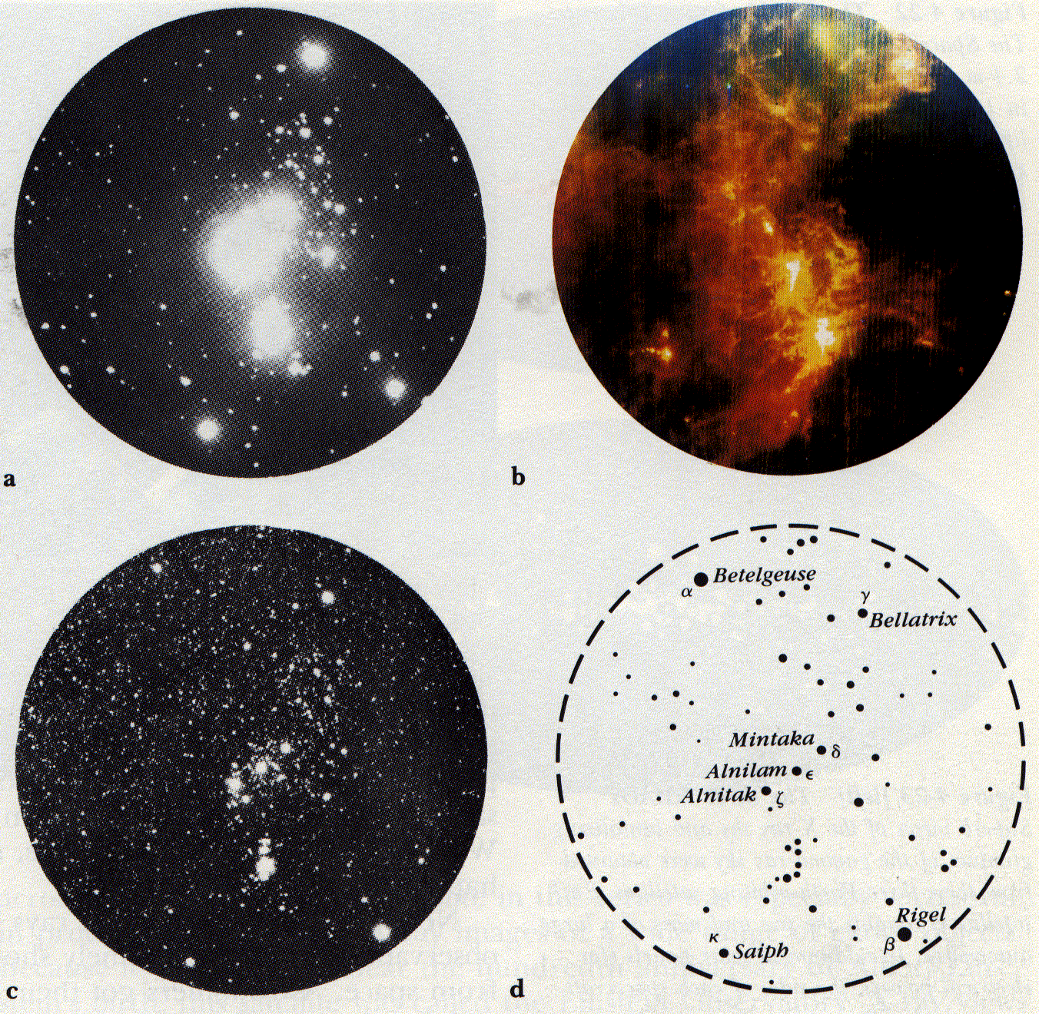
紫外线的，红外线的，和可见的波长所见到的猎户星座
Notes:
An ultraviolet view (a) of the constellation of Orion was obtained during a brief rocket flight on December 5, 1975. The 100-sec exposure covers the wavelength range 1250-2000 A. The "false color" view (b) from IRAS uses color to display specific 'ranges of infrared wave-lengths: red indicates long-wavelength infrared radiation; green indicates intermediate-wave-length radiation; and blue shows short-wave-length infrared radiation. For comparison, an ordinary optical photograph (c) and a star chart (d) are included. (Courtesy of George R. Carruthers, NRL; NASA; Palomar Observatory)

Slide 33
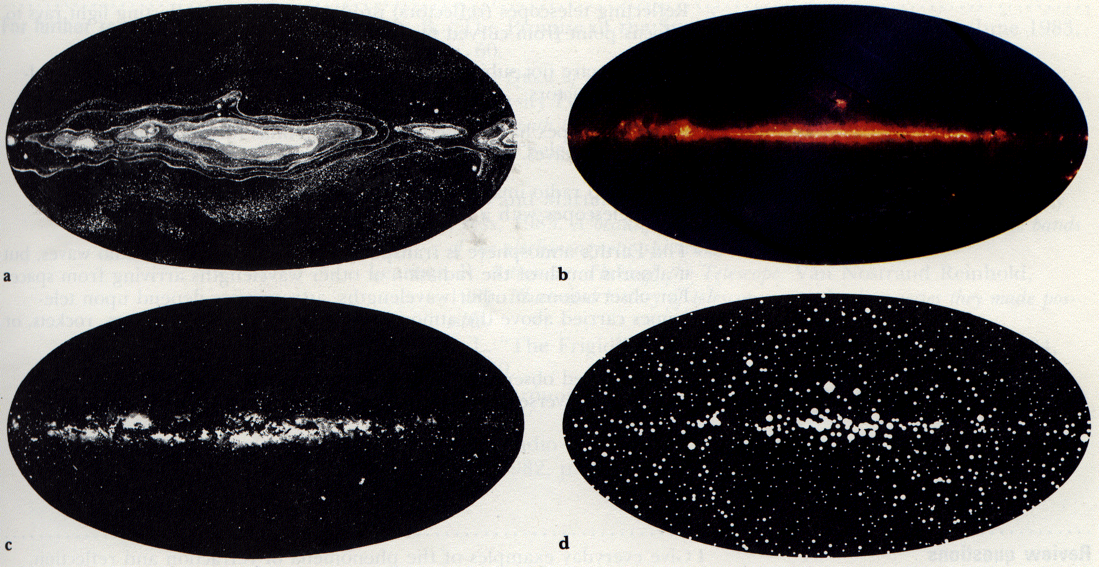
不同波段获取的银河系信息
（射电、红外线、可见光和X射线）
Notes:
These four views show the entire sky at (a) radio, (b) infrared, (c) visible, and (d) X-ray wavelengths. Each illustration is drawn with the Milky Way stretching horizontally across the picture. (Griffith Observatory; Jet Propulsion Laboratory)

Slide 34
太空航天器工程系统框图
太空航天器工程系统
运载系统
航天器任务
系统
应用系统
发射场
运载器
测控网
测控网
航天器

Slide 35
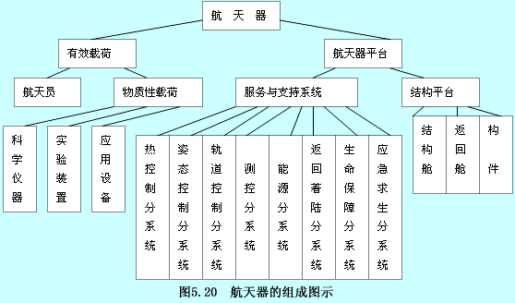
航天器组成框图

Slide 36
载人飞船、空间站和航天飞机
目前仅穿梭于天地间、可供人类在太空生存的航天器就有3种：载人飞船、空间站和航天飞机。这三种载人航天器的用途各有侧重，相互补充，供人类在太空生存。
就技术难度而言，航天飞机技术复杂，功能齐全，代表着当代航天技术的领先水平。我国近年航天技术进展较快（如：神舟飞船）。

Slide 37
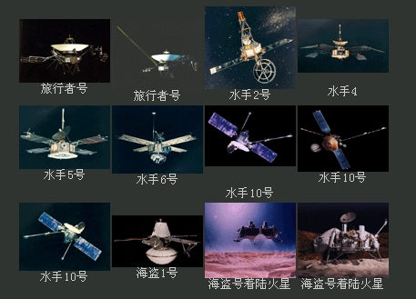
航天器（1）

Slide 38
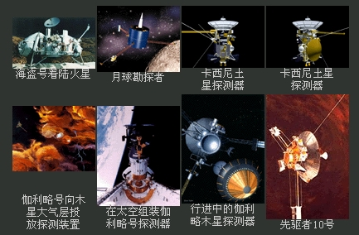
航天器（2）

Slide 39
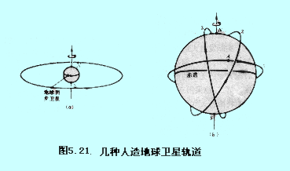
人造卫星轨道
（a）地球同步卫星轨道
（b）1：偏东低纬轨道
2和3：高纬轨道

Slide 40
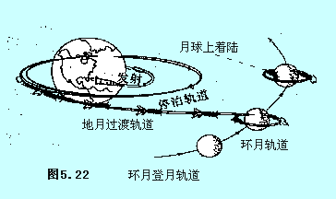
月球探测器轨道

Slide 41
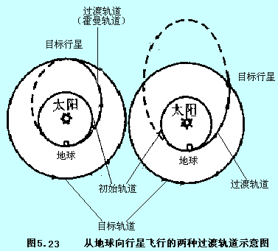
行星探测器轨道

Slide 42
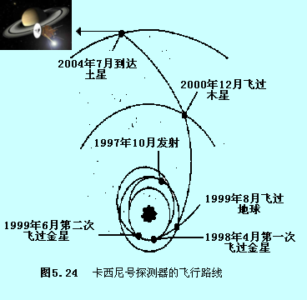

Slide 43
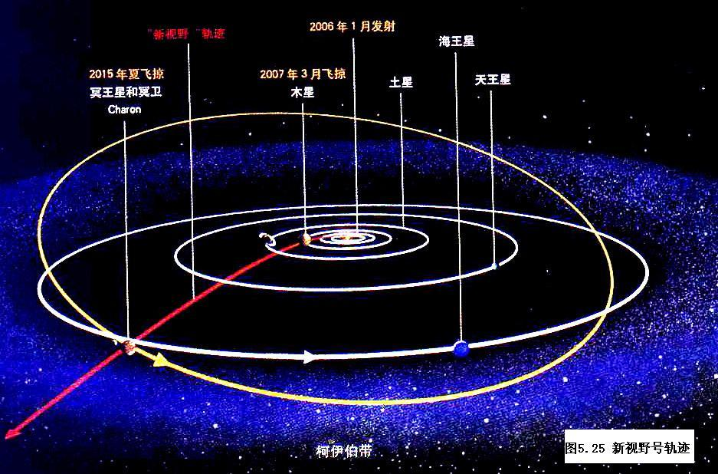

Slide 44
谢谢听讲
第五章结束

